Slide 1


بسم الله الرحمن الرحیم
وزارت علوم، تحقیقات و فناوری
دانشگاه فنی و حرفه ای آذربایجان غربی
آموزشکده فنی دختران ارومیه
گروه صنایع غذایی
آزمایشگاه میکروب شناسی مواد غذایی
(دوره کارشناسی)
مدرس : فهیمه بابایی
جلسه اول : اصول کار در آزمایشگاه و معرفی ابزارآلات شیشه ای

Slide 2
اول ایمنی بعدا کار
الف) هشدارهای ایمنی
۱- استفاده از روپوش سفید آزمایشگاه، دستکش و در صورت لزوم عینک، ماسک و … ضروری است.
۲-احتیاط لازم در کاربرد محلولها و دقت به علایم هشدار دهنده

Slide 3
ب) هشدارهای بهداشتی
۱- در آزمایشگاه از خوردن و آشامیدن خودداری نمائید.
۲- دستان خود را مرتب با آب و صابون و مواد ضدعفونی کننده شستشو دهید.
۳- در تمیز نگه داشتن لوازم آزمایشگاه کوشا باشید.
4- وسایل مورد نیاز جهت کشت میکروبی باید قبل از آزمایش سترون شوند.
5- بعد از اتمام کار، لوازم مورد استفاده را شسته ودر جای خود قرار داده و میز مورد استفاده خود را ضد عفونی کنید.

Slide 4
ج) هشدارهای زیست محیطی
۱- هیچگاه محیط کشت حاوی میکروارگانیسم زنده را داخل دستشویی نریزید.
۲- از انتشار میکروب‌ها به خارج از آزمایشگاه جلوگیری کنید.
۳- کلیه مواد مصرف شده را در ظروف مخصوص بسته بندی کرده و به خارج از آزمایشگاه انتقال دهید. همچنین از برچسب حاوی اطلاعات داخل بسته ها نیز استفاده کنید.
۴- با دقت در انجام آزمایشات از مصرف بی رویه مواد خودداری نمایید.

Slide 5
تجهیزات و دستگاه های موجود در آزمایشگاه میکروب شناسی
تجهیزات :
ارلن ، بشر ، لوله آزمایش ( ساده و درپیچ دار) ، پیپت ، پلیت (پلاستیکی یا شیشه ای)استوانه مدرج ، چراغ گازی یا الکلی ، سه پایه ، توری نسوز ، جا لوله ای ، جار بیهوازی،پوار ، لوله دورهام ، لام ، لامل ، پنس ، قیچی ، قاشقک یا کاردک ،گازپک ، دستکش، ماسک و . . . . .
دستگاه ها :
دستگاههای استریلیزاسیون : فور و اتوکلاوها -انکوباتور ، بن ماری - میکروسکوپ ، سانتریفیوژ ، کلونی کانتر و...

Slide 6

بشر، ارلن مایر و استوانه مدرج

Slide 7
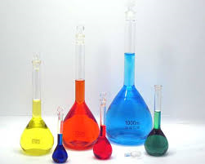
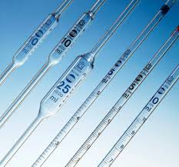
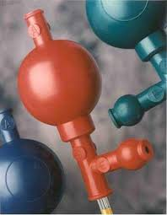
بالن ژوژه ، پی پت و پوآر

Slide 8
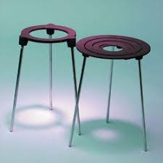
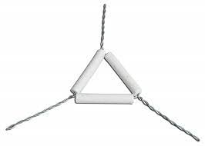
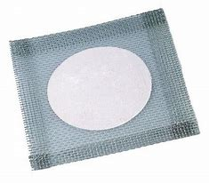
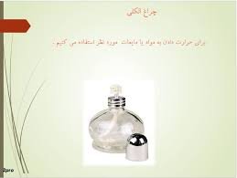
توری و مثلث نسوز

Slide 9
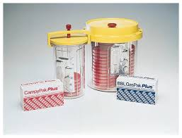
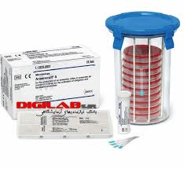
جار بیهوازی و گاز پک

Slide 10
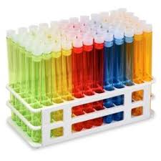
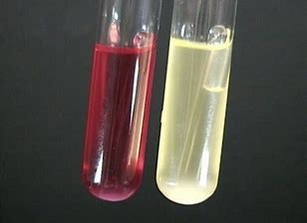
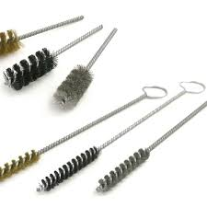
لوله دورهام

Slide 11
